Slide 1

VALUACIONES

Slide 2
MÉTODOS DE VALUACIÓN
EMPIRICO: Valor de reposición. – Depreciación técnica
ANALÍTICO: Valor actual de la renta futura
COMPARATIVO
Costo de reposición depreciado
Capitalización de la renta – Valor de uso
Valor de mercado – Valor venal

Slide 3
MÉTODOS DE VALUACIÓN
MAQUINARIAS E INSTALACIONES (método empírico)
CONSTRUCCIONES, EDIFICIOS, MEDIANERAS (método empírico)
INMUEBLES (edificio + terreno) / TERRENOS (método comparativo)
EMPRESAS, ESTABLECIMIENTOS COMERCIALES (método analítico)

Slide 4
DEFINICIONES PREVIAS
Valor venal o de Mercado (oferta/demanda)
Valor de inventario, de libros o contable (costo histórico menos amortizaciones o valor corriente).
Valor impositivo
Valor de expropiación
Valor de reposición (lo que costaría reemplazar la cosa por otra similar, al momento de valuar)
Valor residual (valor al final de su vida útil)
Amortización = pérdida del valor contablemente
Depreciación = pérdida del valor por tiempo, uso, obsolescencia técnica y estado de conservación.

Slide 5

OBJETO DE LA VALUACIÓN
PARA QUÉ SE VALÚA?
Para fusionar/transferir/escindir empresas (Derecho comercial)
Para fijar tarifas (Aspectos regulatorios - servicios públicos)
Para fijar impuestos (Fiscal)
Para vender/expropiar
Para impartir justicia (judicial)
Para asegurar
Para ofrecer bienes en garantía
Para tomar decisiones empresariales
Para ajustar registros contables a la realidad (Resolución técnica 17 de la Federación Argentina de Consejos Profesionales de Cs. Económicas)

Slide 6
PROCEDIMIENTO PARA VALUAR
Identificar el bien a valuar
Describir el bien a valuar
Justificar la elección del método de valuación en función del objeto de la valuación
Definir las partes a valuar por separado
Terreno / edificio / maquinarias / instalaciones / bienes inmateriales
(goodwill, contratos, patentes, marcas) / Empresa en marcha
Fecha y lugar de la valuación

Slide 7
METODO COMPARATIVO
(valuación de un terreno)
Se consultan valores de operaciones de compra venta de otros terrenos comparables
Se calcula el valor unitario homogéneo ($/m2) de la tierra en la zona utilizando factores de ajuste (factor de homogenización) que tienen en cuenta las diferencias de dimensiones, forma, orientación, FOT, etc…
Valor del terreno = Sup x Valor unit ( $/m²) x Aj
Aj = coeficiente de ajuste (lo estima el ingeniero) tiene en cuenta las diferencias entre el valor m2 del terreno valuado respecto de los comparativos.

Slide 8
METODO EMPIRICO - VALUACIÓN TÉCNICA
Inventariar los bienes materiales e inmateriales
Determinar la edad de los bienes y su estado de mantenimiento
Estimar vida útil (curvas / estadísticas)
Definir curva de depreciación
CURVAS DE DEPRECIACION HABITUALES
Lineal = EDAD / VIDA ÚTIL (recomendada por el TTN para Máquinas)
Ross Heidecke= ½ ((EDAD/VIDA ÚTIL )² + (EDAD/VIDA ÚTIL))
(recomendada por el TTN para edificios y construcciones)
Factor de corrección por estado de conservación 100-C
100

Slide 9
DEPRECIACIÓN DE ROSS HEIDECKE
Lineal = EDAD / VIDA ÚTIL
Cuadrática/Parabólica= (EDAD/ VIDA ÚTIL )²
Intermedia (lineal – parabólica)= ½ ((EDAD/ VIDA ÚTIL )² + (EDAD / V. ÚTIL))
Factor de corrección por estado de conservación 100-C
100
Nuevo 0
Intermedio 0,32
Regular 2,52
Intermedio 8,09
Reparaciones sencillas 18,10
Intermedio 33,20
Reparaciones importantes 52,60
Intermedio 75,20
Sin valor 100

Slide 10
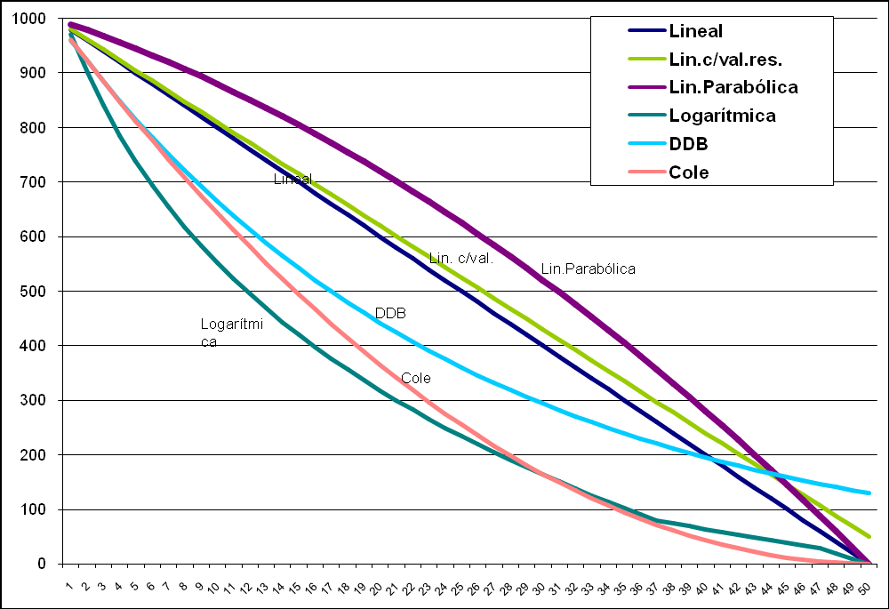
OTRAS CURVAS DE DEPRECIACIÓN
METODO EMPIRICO

Slide 11
VALUACIÓN DE UN EDIFICIO, CONSTRUCCIÓN O MEDIANERA
(método empírico)
Valor actual depreciado= V. reposición – Depreciación
Depreciación = (V. rep.- V. residual) x k /100
Valor residual= se estima habitualmente 5% del valor de reposición
K = se obtiene de tablas y contempla tanto la cuota de depreciación como el ajuste por estado de conservación

Slide 12

VALUACIÓN DE UNA EMPRESA
(método analítico)
Valorar económicamente un negocio es proyectar los flujos de caja futuros para determinar la generación de efectivo y dar a conocer al inversionista la recuperación del capital a invertir.
Para el cálculo del “Valor actual” del flujo de caja, se utiliza la formula del valor presente del interés compuesto considerando un período determinado.
Valor actual = VF / (1+i)^{n}
Gran dificultad para determinar la tasa de interés que contemple el riesgo del negocio.

Slide 13
VALOR SUSTANCIAL DE UNA EMPRESA
El valor sustancial es la inversión que debería efectuarse para construir una empresa en idénticas condiciones. Es diferencia entre el activo real de la empresa y su pasivo exigible, aplicando criterios de valoración de precios de mercado.
FONDO DE COMERCIO O “GOODWILL”
El fondo de comercio o “good will” es el valor de los elementos inmateriales de la empresa, que (en general) no aparece reflejado en el balance, pero que le proporcionan ventajas competitivas
El método habitual para valuar el fondo de comercio o “good will” consiste en calcular el “valor actual del flujo de caja” (valor de empresa en marcha) y restar el valor sustancial.
Todas aquellas deudas que la empresa ha contraído

Slide 14
VALUACIONES TECNICAS
Ejemplo de Valoración
1) Terreno: Ubicación: Florida - Pcia de Bs.As. Dimensiones: 2000 m2
2) Edificio: Dos plantas - Losa 1000m² cubiertos.
        Planta Baja: 500 m² Sector Productivo
        Planta Alta: Depósito Mat.Primas 300 m²
        Oficinas - Vestuarios - Cocina 200 m²
        Terraza: 40m² sin uso
3) Equipos: Reactor Tipo A - Cantidad:2 - Capacidad: 1200 lts.
        Reactor Tipo B - Cantidad:1 - Capacidad: 2000 lts.
        Acero Inoxidable - Camisa acero alimentada por agua servicio105ºC
        Bomba de retorno agua camisa-usina, motoreductor y motor elevación Tapa-Agitador

Slide 15

VALUACIONES TECNICAS
Ejemplo de Valoración
1) Terreno: Valor Terreno= Sup x Valor unitario x Coef. ajuste
        Valor Terreno= 2.000 m² x 300 $/m² x 1
        Valor Terreno = $ 600.000.-
2) Edificio: Superficie Cubierta = 1000m².
        Calidad Construcción: Standard
        Vida Util: 60 años
        Antigüedad: 42 años
        Estado Conservación: Tipo 3 (Reparaciones Sencillas)
        Valor Reposición Unitario: 1.000 $/ m² (obra)
        Valor residual= 5% Valor Residual= 50 $/ m²
a/u=42/60=0.7

Slide 16
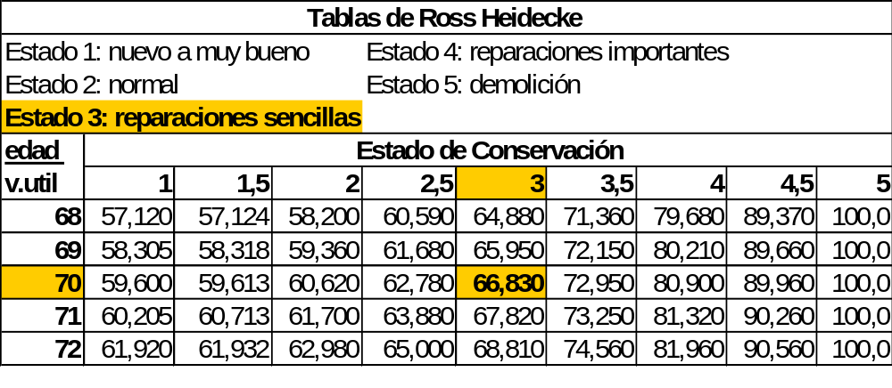
VALUACIONES TECNICAS
Ejemplo de Valoración de edificio
2) Edificio:
de tabla obtengo el Coef.de Depreciación de Heidecke k= 66.83%
Depreciación=(Vr-Vres) x k/100=(1.000-50) 0.6683 = 634.90 $/m²
Valor Actual= (V.rep. - Depreciación).Sup= (1.000-634.90).800m2
Valor Actual= $292.080.-

Slide 17
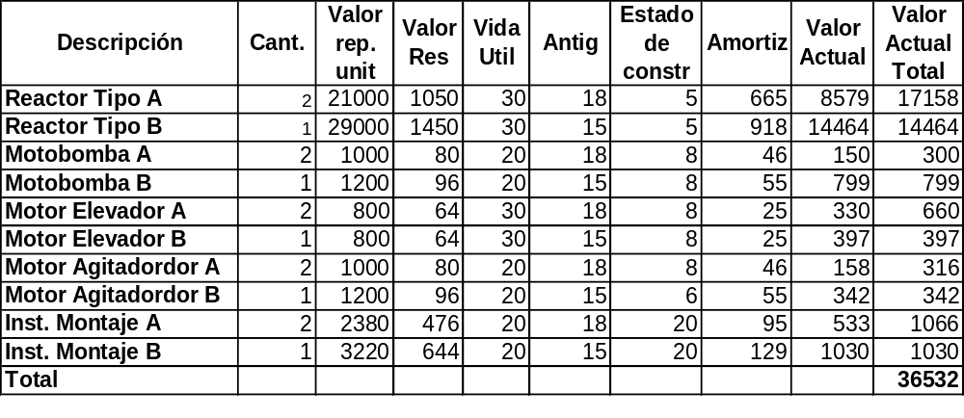
VALUACIONES TECNICAS
Ejemplo de Valoración de máquinas
3) Equipos (depreciación lineal):
Amort= (Vrep-Vres)
Vida Util
V.A.T.= Σ (Vrep-Amort x Ant 100-C )
100
C: Estado de conservación- Lo estima el Ingeniero

Slide 18
BIBLIOGRAFÍA
* Ingeniería y Derecho Tomo II - Casella y Faro
* Ingeniería de Valuación - Masston y Agg
* Valuación de Instalaciones Industriales - Marston y Winfrey
Manuales de Tasaciones - Ing. Guerrero, Ing. Chandías, Tribunal de Tasaciones de la Nación, Banco Hipotecario, INTI.
Apunte del Ing Daniel Martin – Presidente del TTN (Tribunal de Tasaciones de la Nación)

